Slide 1
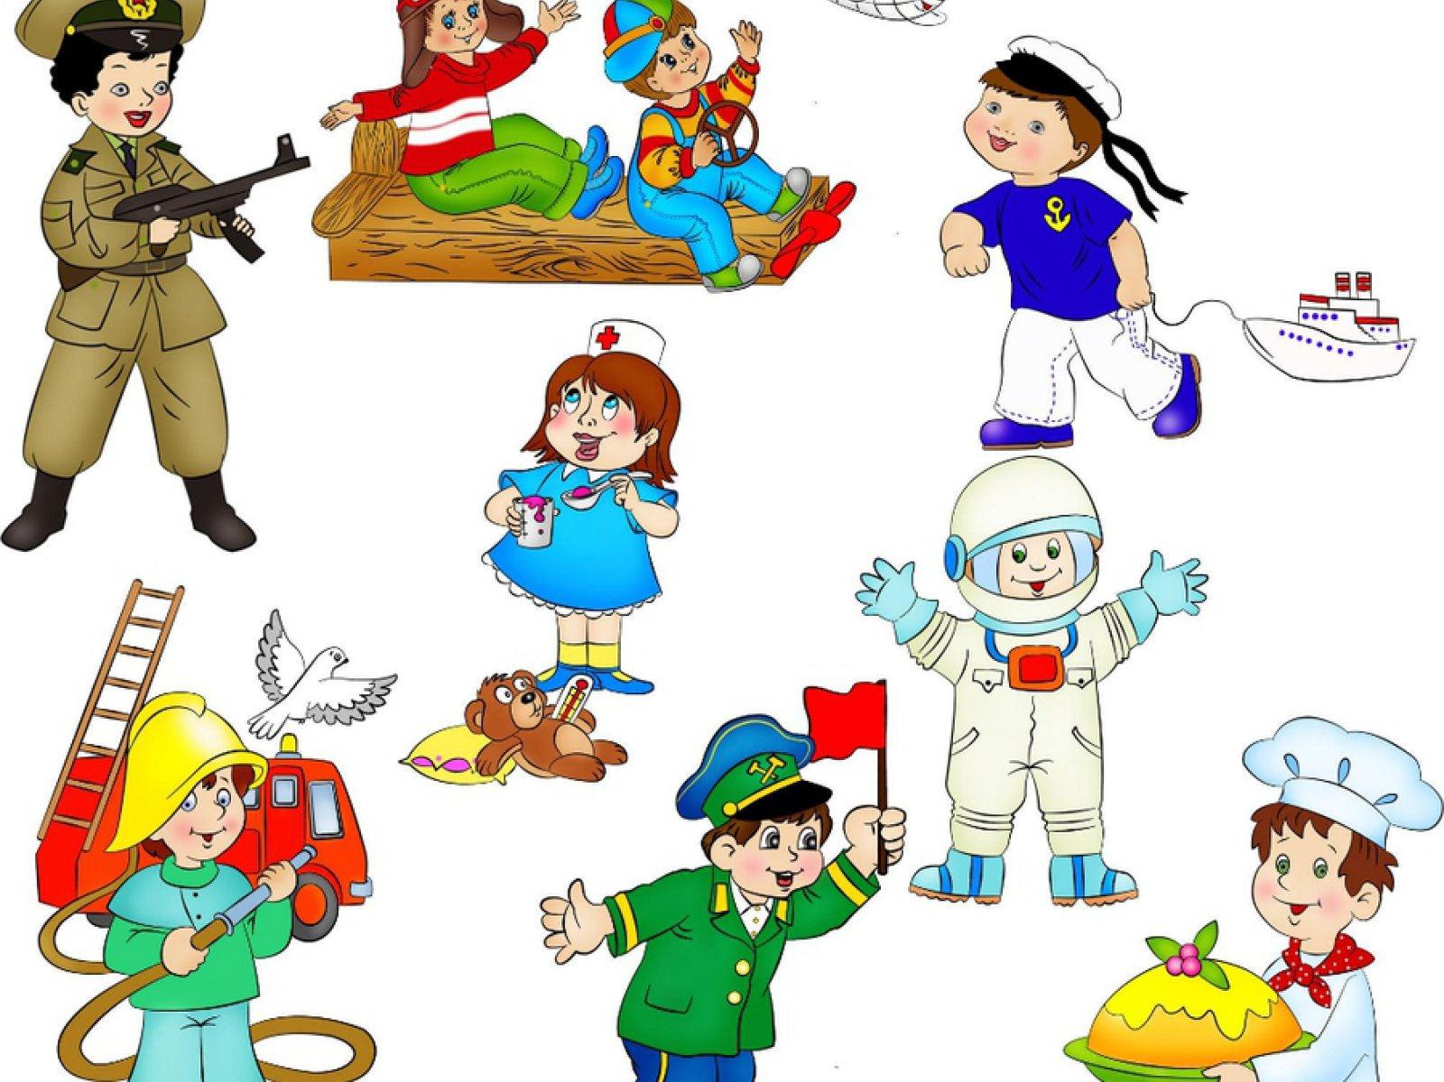

Slide 2
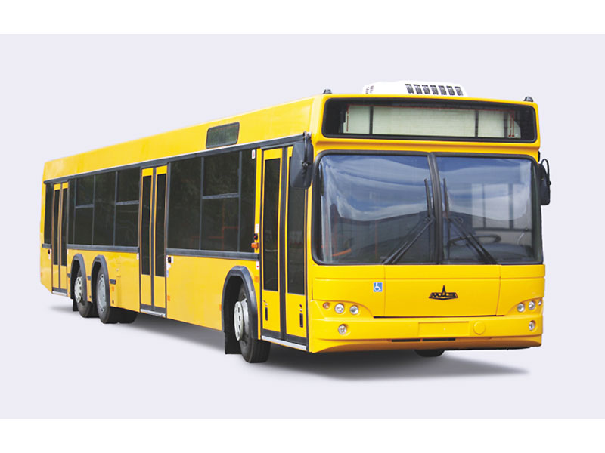
“Что за чудо – едет дом!
И людей как много в нем!
Носит обувь из резины.
И питается бензином!”

Slide 3
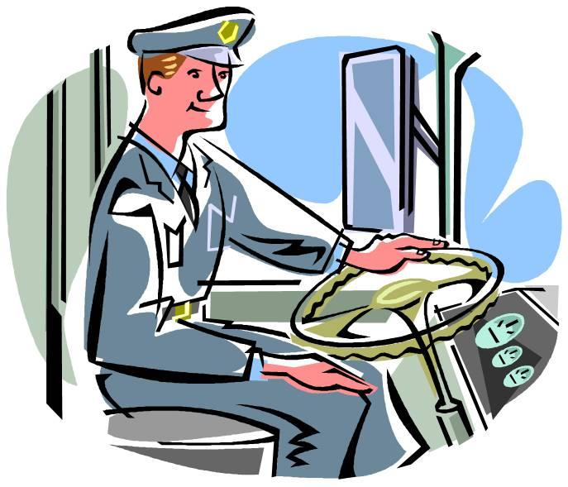
Водитель
автобуса

Slide 4
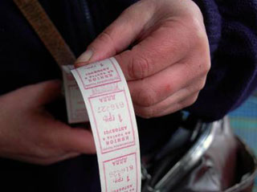
Кондуктор

Slide 6
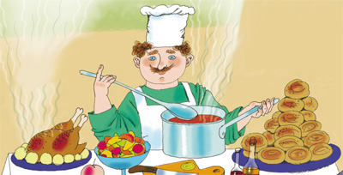
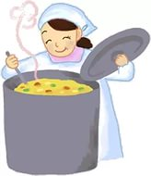
Скажите, кто так вкусно
Готовит щи капустные
Пахучие котлеты,
Салаты, винегреты.
Все завтраки, обеды?
Повар

Slide 7
Какой компот?

Slide 8
Доктор
И как лечиться, он всем говорит;
Кто болен - он капли предложит принять,
Тому, кто здоров, - разрешит погулять
Врач

Slide 9
Какие предметы нужны врачу?

Slide 10
Нам даёт товар и чек
Не философ, не мудрец
И не суперчеловек,
А обычный ...

